Slide 1

ÔN TẬP CHƯƠNG 1

Slide 2
1. Hệ thống hoá kiến thức, kĩ năng chương I
Vai trò, triển vọng của trồng trọt
Các nhóm cây trồng
Mở đầu về
trồng trọt.
Phương thức trồng trọt
Trồng trọt công nghệ cao
Ngành nghề trong trồng trọt
TRỒNG TRỌT
Làm đất, bón phân lót
Gieo trồng
Quy trình
trồng trọt
Chăm sóc
Phòng trừ sâu, bệnh hại
Thu hoạch, bảo quản, chế biến sản phẩm trồng trọt
Nhân giống cây trồng bằng giâm cành
Lập kế hoạch, tính toán chi phí trồng, chăm sóc một loại cây trồng

Slide 3
2. Câu hỏi ôn tập
Trình bày vai trò, triển vọng của trồng trọt. Kể tên một số nhóm cây trồng phổ biến ở Việt Nam
Nêu một số phương thức trồng trọt phổ biến ở Việt Nam. Trồng trọt công nghệ cao có những đặc điểm cơ bản gì? Liên hệ với thực tiễn ở gia đình và địa phương.
Có những ngành nghề nào trong trồng trọt? Em thấy mình phù hợp ngành nghề nào? Vì sao?
Hãy trình bày mục đích, yêu cầu kĩ thuật của các công việc làm đất, bón phân lót.
Trình bày quy trình kỹ thuật gieo trồng chăm sóc và phòng trừ sâum bệnh cho cây trồng.
Nêu một số phương phá thu hoạch sản phẩm trồng trọt đang được áp dụng ở gia đình/địa phương em. Cho ví dụ minh hoạ.
Kể tên một số hình thức nhân giống vô tính cây trồng. Cây con được tạo ra bằng hình thức này có đặc điểm gì?
Lập kế hoạch, tính toán chi phí trồng một loại cây mà em yêu thích.

Slide 4
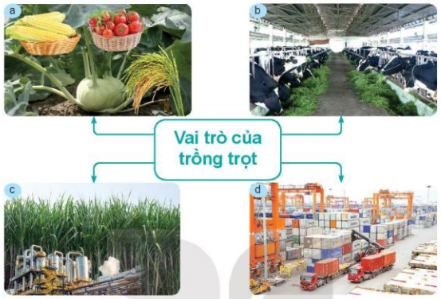
Câu hỏi 1: Trình bày vai trò, triển vọng của trồng trọt. Kể tên một số nhóm cây trồng phổ biến ở Việt Nam ?
Trả lời:
* Vai trò của trồng trọt:
Trồng trọt có vai trò rất quan trọng đới với kinh tế và đời sống con người:
- Cung cấp sản phẩm thiết yếu: gạo, ngô, rau củ, quả…
- Hỗ trợ sự phát triển của một số ngành nghề: chăn nuôi, chế biến, xuất khẩu
* Triển vọng của trồng trọt:
- Lợi thế về điều kiện tự nhiên:
+ Thuộc vùng khí hậu nhiệt đới, có các mùa rõ rệt.
+ Phần lớn diện tích là đất trồng với địa hình đa dạng.
- Lợi thế khác:
+ Có truyền thống nông nghiệp, nhân dân cần cù, thông minh, có kinh nghiệm trong trồng trọt.
+ Nhà nước có chính sách hỗ trợ người lao động.
+ Ứng dụng khoa học công nghệ vào trồng trọt.
- Tương lai, vị thế của ngành trồng trọt nâng cao.
* Một số nhóm cây trồng phổ biến ở Việt Nam:
Cây lương thực; Cây công nghiệp; Cây ăn quả; Cây rau; Cây thuốc

Slide 5
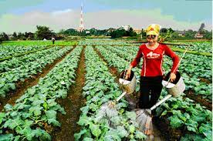
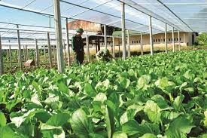
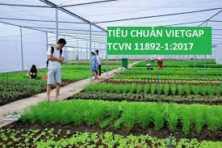
Câu hỏi 2: Nêu một số phương thức trồng trọt phổ biến ở Việt Nam. Trồng trọt công nghệ cao có những đặc điểm cơ bản gì? Liên hệ với thực tiễn ở gia đình và địa phương em.
Trả lời:
* Nêu một số phương thức trồng trọt phổ biến ở Việt Nam:
Có 3 phương thức trồng trọt chính
- Trồng trọt ngoài tự nhiên
- Trồng trọt trong nhà có mái che
- Trồng trọt kết hợp
* Trồng trọt công nghệ cao có những đặc điểm cơ bản là:
- Năng suất cao, chất lượng tốt và thời gian sinh trưởng ngắn do sử dụng giống mới.
- Sinh trưởng và phát triển tốt do thay thế đất trồng bằng giá thể hoặc dung dịch dinh dưỡng.
- Nâng cao hiệu quả sản xuất, giải phóng sức lao động do ứng dụng công nghệ cao.
- Lao động có trình độ, quy trình sản xuất khép kín.
* Liên hệ thực tiễn ở gia đình và địa phương em
- Ở gia đình em: Sử dụng phương thức trồng trọt ngoài tự nhiên, chưa áp dụng trồng trọt công nghệ cao.
- Ở địa phương em: Đa số sử dụng phương thức trồng trọt ngoài tự nhiên, chưa áp dụng trồng trọt công nghệ cao. Rải rác một vài doanh nghiệp áp dụng trồng trọt trong nhà có mái che, áp dụng trồng trọt công nghệ cao trong trồng rau hữu cơ.

Slide 6

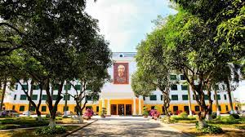
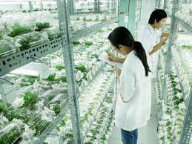
Câu hỏi 3 : Có những ngành nghề nào trong trồng trọt? Em thấy mình phù hợp ngành nghề nào? Vì sao?
Trả lời:
* Các ngành nghề trong trồng trọt là:
- Kĩ sư trồng trọt
- Kĩ sư bảo vệ thực vật
- Kĩ sư chọn giống cây trồng
* Bản thân em phù hợp với ngành nghề: kĩ sư chọn giống cây trồng
* Giải thích: Em yêu thích công việc bảo tồn và phát triển các giống cây trồng hiện có, nghiên cứu tạo giống cây trồng mới.
Học viện Nông nghiệp Việt Nam

Slide 7
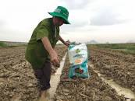
Câu hỏi 4 : Hãy trình bày mục đích, yêu cầu kĩ thuật của các công việc làm đất, bón phân lót.
Trả lời:
- Mục đích, yêu cầu kĩ thuật của các công việc làm đất:
+ Cày đất:
Làm xáo trộn lớp đất mặt ở độ sâu hoảng 20-30cm
Cày đất có tác dụng làm tăng bề dày lớp đất trồng.
+ Bừa/đập đất:
Có tác dụng làm nhỏ đất
Thu gom cỏ dại trong ruộng, trộn đều phân bón và san phẳng mặt ruộng
+ Lên luống: Một số loại cây trồng cần phải làm luống để dễ chăm sóc, chống ngập úng và tạo tầng đất dày cho cây sinh trưởng, phát triển.
- Mục đích, yêu cầu kĩ thuật của bón phân lót:
Chuẩn bị sẵn "thức ăn" cho cây trồng hấp thụ ngay khi rễ vừa phát triển, tạo điều kiện để cây phát triển khỏe mạnh ngay từ ban đầu.
Loại phân thường dùng để bón lót là phân cơ hoặc phân lân. Phân bón được rắc đều lên mặt ruộng hay theo hàng, theo hốc trồng cây.

Slide 8
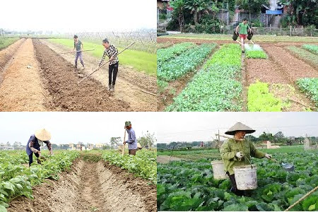
Câu hỏi 5: Trình bày quy trình kĩ thuật gieo trồng, chăm sóc và phòng trừ sâu, bệnh cho cây trồng
Trả lời:
* Quy trình kĩ thuật gieo trồng:
- Gieo hạt
- Trồng cây con
* Quy trình kĩ thuật chăm sóc cây trồng:
+ Tỉa, dặm cây
+ Làm cỏ, vun xới
+ Tưới nước
+ Tiêu nước
+ Bón phân thúc
* Quy trình kĩ thuật phòng trừ sâu, bệnh cho cây trồng:
+ Biện pháp canh tác và sử dụng giống chống sâu, bệnh.
+ Biện pháp thủ công
+ Biện pháp hóa học
+ Biện pháp sinh học và kiểm dịch thực vật.

Slide 9
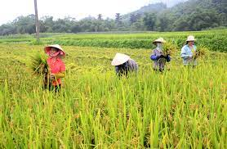
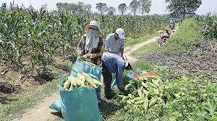
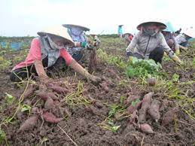
Câu hỏi 6: Nêu một số phương pháp thu hoạch sản phẩm trồng trọt đang được áp dụng ở gia đình/ địa phương em. Cho ví dụ minh họa.
Trả lời:
* Một số phương pháp thu hoạch sản phẩm trồng trọt ở gia đình em:
- Phương pháp hái: nhãn, rau
- Phương pháp nhổ: lạc
* Một số phương pháp thu hoạch sản phẩm trồng trọt ở địa phương em:
- Phương pháp cắt: lúa bằng tay, bằng máy
- Phương pháp nhổ: su hào, cà rốt
- Phương pháp đào: khoai lang, khoai tây,…

Slide 10
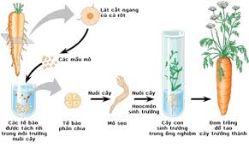
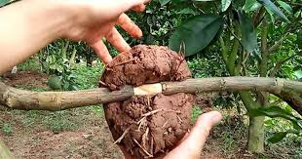
Câu hỏi 7 : Kể tên một số hình thức nhân giống vô tính cây trồng. Cây con được tạo ra bằng hình thức này có đặc điểm gì?
Trả lời:
* Một số hình thức nhân giống vô tính cây trồng:
- Giâm cành
- Ghép
- Chiết cành
* Cây con được tạo ra bằng hình thức nhân giống vô tính có đặc điểm: giống với cây mẹ.

Slide 11
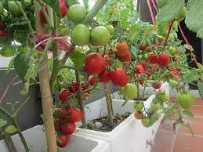
Câu hỏi 8: Lập kế hoạch và tính toán chi phí trồng một loại cây em ưa thích?
Trả lời:
* Lập kế hoạch trồng một loại cây em ưa thích:
Thu thập thông tin
- Cây giống: cây cà chua khỏe mạnh, không có mầm bệnh.
- Thùng xốp: sạch sẽ, không có mầm bệnh, đục lỗ bên thành để thoát nước.
- Dụng cụ trồng và chăm sóc: bộ dụng cụ trồng rau, bình tưới nước.
- Đất: đất sạch trồng rau có nguồn gốc tự nhiên
- Phân bón: phân vi sinh
- Kĩ thuật trồng và chăm sóc:
+ Bước 1: Chuẩn bị đất trồng rau
+ Bước 2: Trồng cây con
+ Bước 3: Chăm sóc
+ Bước 4: thu hoạch
* Tính toán chi phí trồng một loại cây em ưa thích: cây cà chua
STT | Nội dung | Đơn vị tính | Số lượng | Đơn giá | Thành tiền
1 | Cây giống | Cây | 4 | 1 000 đồng | 4 000 đồng
2 | Thùng xốp | Chiếc | 1 | 5 000 đồng | 5 000 đồng

Slide 12
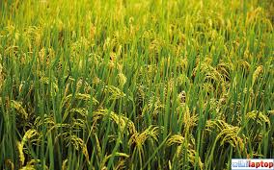
XIN CHÂN THÀNH CẢM ƠN CÁC THẦY CÔ GIÁO VÀ CÁC EM !

